Slide 1
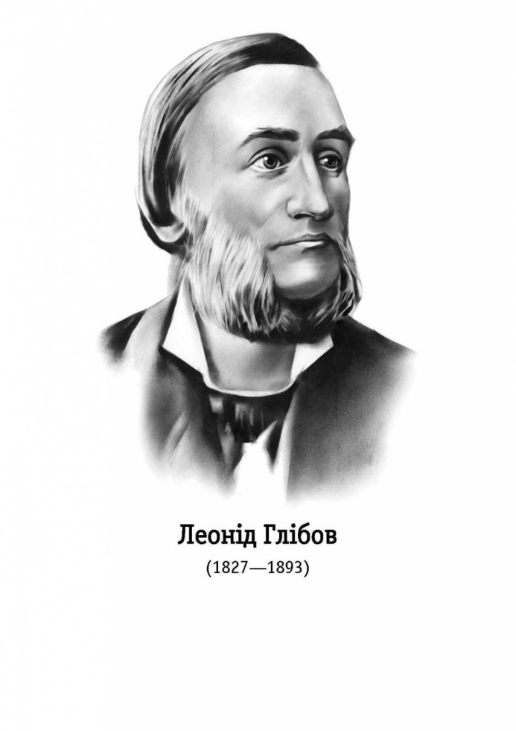
Методична
розробка
Дидактичне забезпечення до теми «Впровадження інноваційних технологій при вивченні творчості Леоніда Глібова» (тренінгові вправи)
Виконала
вчитель української мови та літератури ЗОШ І-ІІІ ступенів № 9 Торецької міської ради
Народа Н. І.

Slide 2
Мета:
шляхом використання активних та інтерактивних методів роботи підвищувати інтерес до навчання, залучати учнів до дослідження опрацьованого навчального матеріалу; сприяти формуванню та аргументації власної позиції; вдосконалювати вміння та навички; виховувати успішну особистість.

Slide 3
І Вправа «Моделювання»
(5 клас, акровірш «Хто вона?»)
- У цьому вірші є такі слова: «І здалеку бистренько вона до нас прибуде».
Доберіть синоніми до виділеного слова з наступних речень:
• Прудко Зайчик під кущем стрибав, хитрої Лисички він не помічав.
• Дівчина одягнула кожушок і швидко вийшла з хати.
• Василько прожогом кинувся до брата.
• Спортсмени чимдуж мчалися до фінішу.
• Швидко час минає та не швидко справа робиться.
• Виконане похапцем завдання не виявилося зразковим.
- Змоделювати квітку, написавши на пелюстках правильну відповідь.
- На «сердечку» квітки написати назву твору.

Slide 4
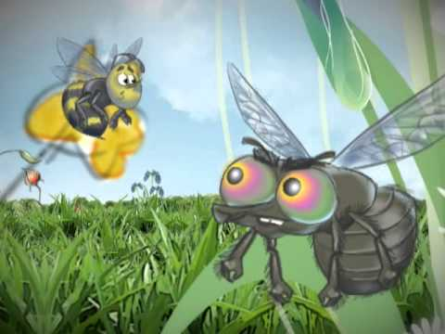
ІІ Вправа «Життєва валіза» (6 клас)
• Яку ідею з байки Л. Глібова «Муха і Бджола» ви поклали б у свою життєву валізу і чому?
Учні працюють у 4-х групах, обговорюють і записують свої думки на аркушах паперу, складають до конверта-валізи; після озвучення змісту обмінюються враженнями, ставлять запитання, обирається кращий варіант відповіді.

Slide 5
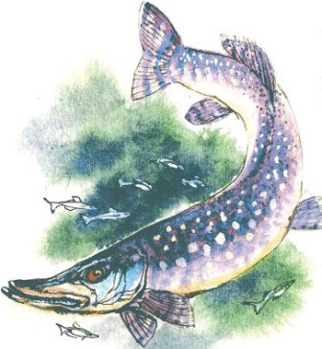
ІІІ Вправа «Чотири кути»
Обери вислів Л. Глібова, який найбільше сподобався:
«Коли любиш – люби серцем, а не язиком»
«Дурний порядок – дурне діло»
- «Панібратство шкодить»
- «А все ж таки катюзі,
Як кажуть, буде по заслузі»
Кожен учасник обирає вислів до вподоби. Група створює зв’язний текст за змістом афоризмів. Після озвучення вчитель пропонує перейти в той кут, де прозвучав найбільш вдалий сюжет.

Slide 6
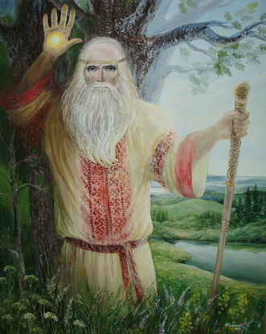
IV Вправа «Діалог із мудрецем»
1.
• Яке лексичне значення слова «товариство»?
• Яка проблема може зруйнувати, розірвати коло друзів?
• Поясність зміст рядків з байки Л. Глібова «Лебідь, Щука і Рак»:
У товаристві лад – усяк тому радіє,
Безладдя лихо діє…
2.
• Чи завжди треба говорити людині правду в очі?
• Які прислів’я про правду ви знаєте?
• Як називається казка, де правда торжествує?
• Прокоментувати рядки з байки Л. Глібова «Щука»:
Як не мудруй, а правди ніде діти…

Slide 7
3.
• Чи повинне розходитися слово зі справою?
• Як називають людей, які говорять одне, а роблять зовсім інше?
• Чи зустрічалися ви з підступністю у своєму житті?
• Прокоментуйте рядки з байки Л. Глібова «Вовк та Зозуля»:
Є й між людьми такі вовки –
Про других – де тобі, як виють,
А самі ж лиха діють.
4.
• Що означає фразеологізм «пір’ячко на пиці»?
• Доберіть синонім до слова «пика». Якого відтінку надає автор цьому слову?
• До якого прислів’я ви б порадили звернутися Лисиці?
• Прокоментуйте рядки з байки Л. Глібова «Лисиця і Ховрах»:
Ховрах мовляє до Лисиці:
— Був гріх, частенько бачив я
У тебе пір’ячко на пиці.

Slide 8
V Вправа «Детективне агентство»
1. Учні розподіляються на три групи:
1 – знавці творчості Л. Глібова готують питання за вивченими творами й біографією байкаря;
2, 3 – повторюють вивчений матеріал з теми.
2. Діти утворюють два кола і відповідають на питання знавців.
3. Обираються по 2 учні з кожного кола, які дали найбільше правильних відповідей. Їм пропонується утворити детективні агентства, розслідувати злочини Щуки і Лисиці, винести справедливий вирок.
4. Озвучення й оцінка результатів роботи.

Slide 9
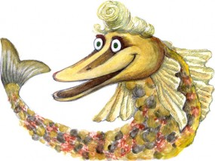
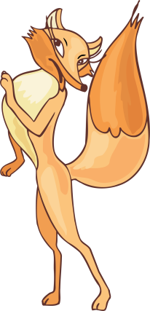
VІ Вправа «Сенкан»
Глібов Лагідний, мудрий Пише, смішить, повчає Щиро любить своїх читачів Байкар
Щука Жорстока, підступна Полює, розкошує, шле Вірять у свою безкарність Катюга
Лисиця Хитра, підступна Покриває, судить, випускає Дбає про свої інтереси Жалібниця

Slide 10
VІІ Вправа «Структурно-логічна схема» (до байки Л. Глібова «Щука»)
Щука живе у розкошах, без правил
Дає хабарі
Притягнення до суду
Розгляд справи
Вирок
Покарання як нагорода

Slide 11
VІІІ Вправа «Асоціативний кущ» (байка «Щука»)
Щука
Розбійниця
Нахабна
Підступна
Жорстока
Судді
Несправедливі
Некомпетентні
Обмежені
Байдужі

Slide 12
Лисиця
Корислива
Хитра
Підступна
Хабарниця

Slide 13
Здається, байка просто бреше, А справді — правду ясну чеше…

